Slide 1
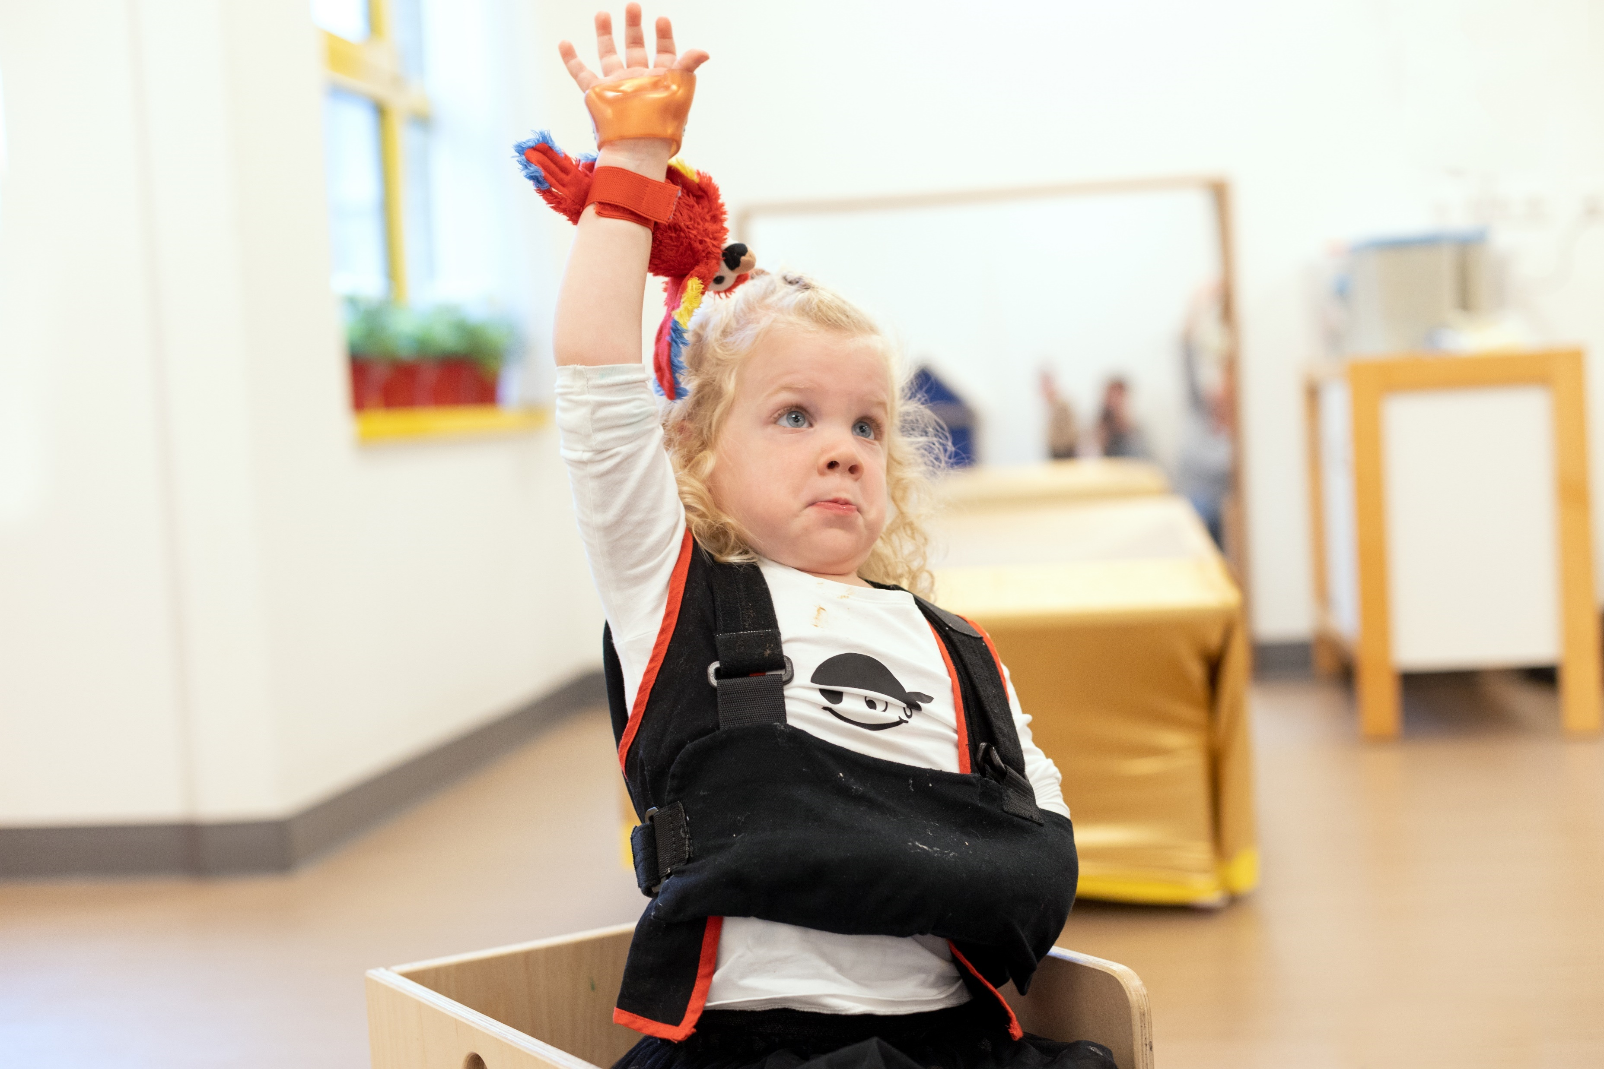
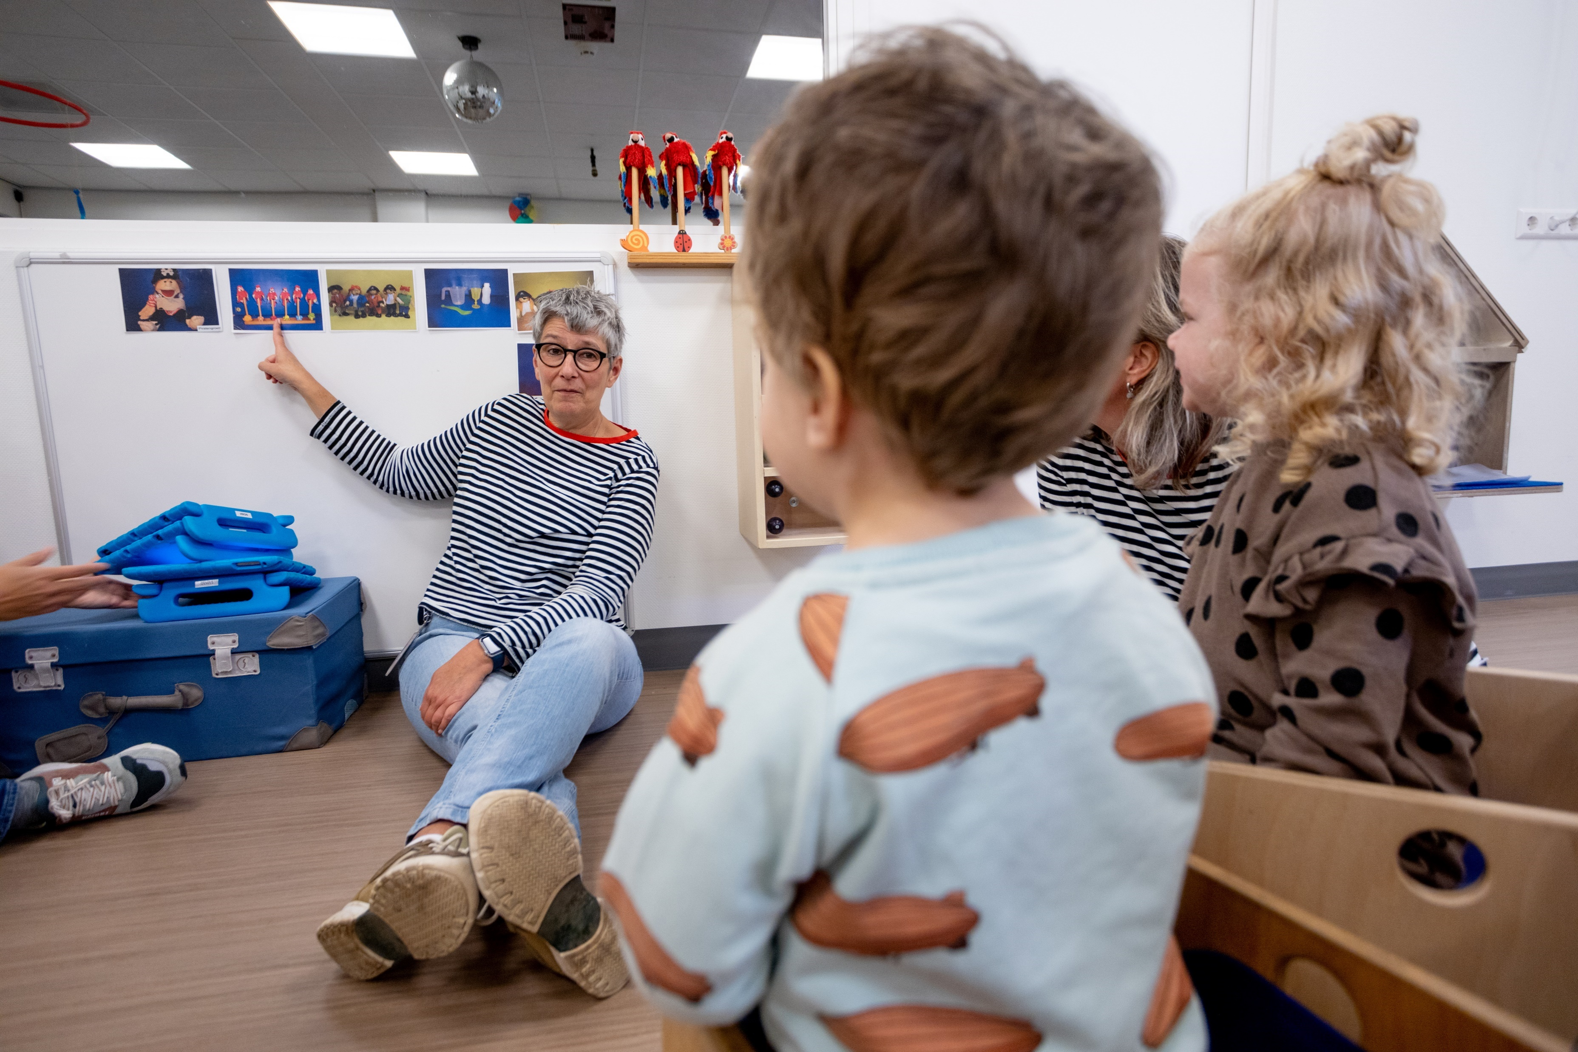
Cerebrale Parese
Algemene informatie over CP
voor zorgprofessionals en andere geïnteresseerden

Slide 2
Verantwoording
Deze presentatie is samengesteld door CP-Net
Je kunt deze presentatie of een deel ervan gebruiken om zorgprofessionals en andere geïnteresseerden te informeren over en/of te scholen in CP, met vermelding van de bron
Op de foto’s berust copyright. Foto’s mogen niet worden gebruikt voor andere doeleinden dan als onderdeel van deze presentatie
Deze presentatie is gebaseerd op het hoofdstuk Cerebrale Parese van de 6e druk van het boek kinderrevalidatie 2021, van Gorcum, ISBN 978-90-232-5776-9. Zie ook de fact sheet via: https://cp-net.nl/zorgprofessionals/wat-is-cerebrale-parese/
Daarnaast is gebruik gemaakt van een presentatie van de knowledge brokers van Merem
Heb je suggesties of aanvullingen? Laat het ons weten

Slide 3
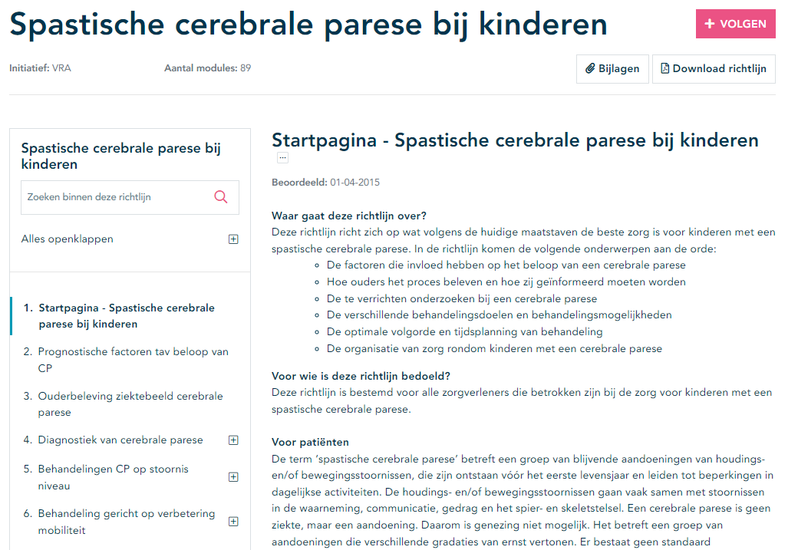
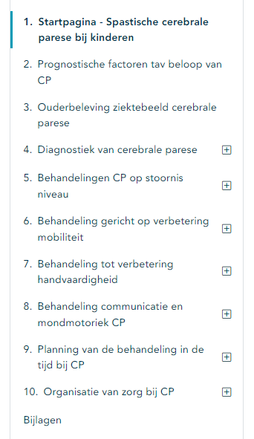
Richtlijn Spastische cerebrale parese bij kinderen
Richtlijn Diagnostiek en behandeling van kinderen met spastische Cerebrale Parese
Eerste versie 2006
Gedeeltelijke herziening 2015
Gedeeltelijke herziening 2023
Notes:
Richtlijn Diagnostiek en behandeling van kinderen met spastische Cerebrale Parese: https://richtlijnendatabase.nl/richtlijn/spastische_cerebrale_parese_bij_kinderen/spastische_cerebrale_parese_-_startpagina.html

Slide 4
Inhoud
Inleiding
Definitie Cerebrale Parese (CP)
Hoe vaak komt CP voor?
Oorzaken CP
Diagnose CP
Beschrijving ernst en gevolgen van CP
Ontwikkeling lichaamsfuncties en vaardigheden
Behandeling
Behandeling van lichaamsfuncties
Behandeling: verbetering van activiteiten en participatie
Organisatie van zorg en samenwerking
(Jong)volwassenen

Slide 5
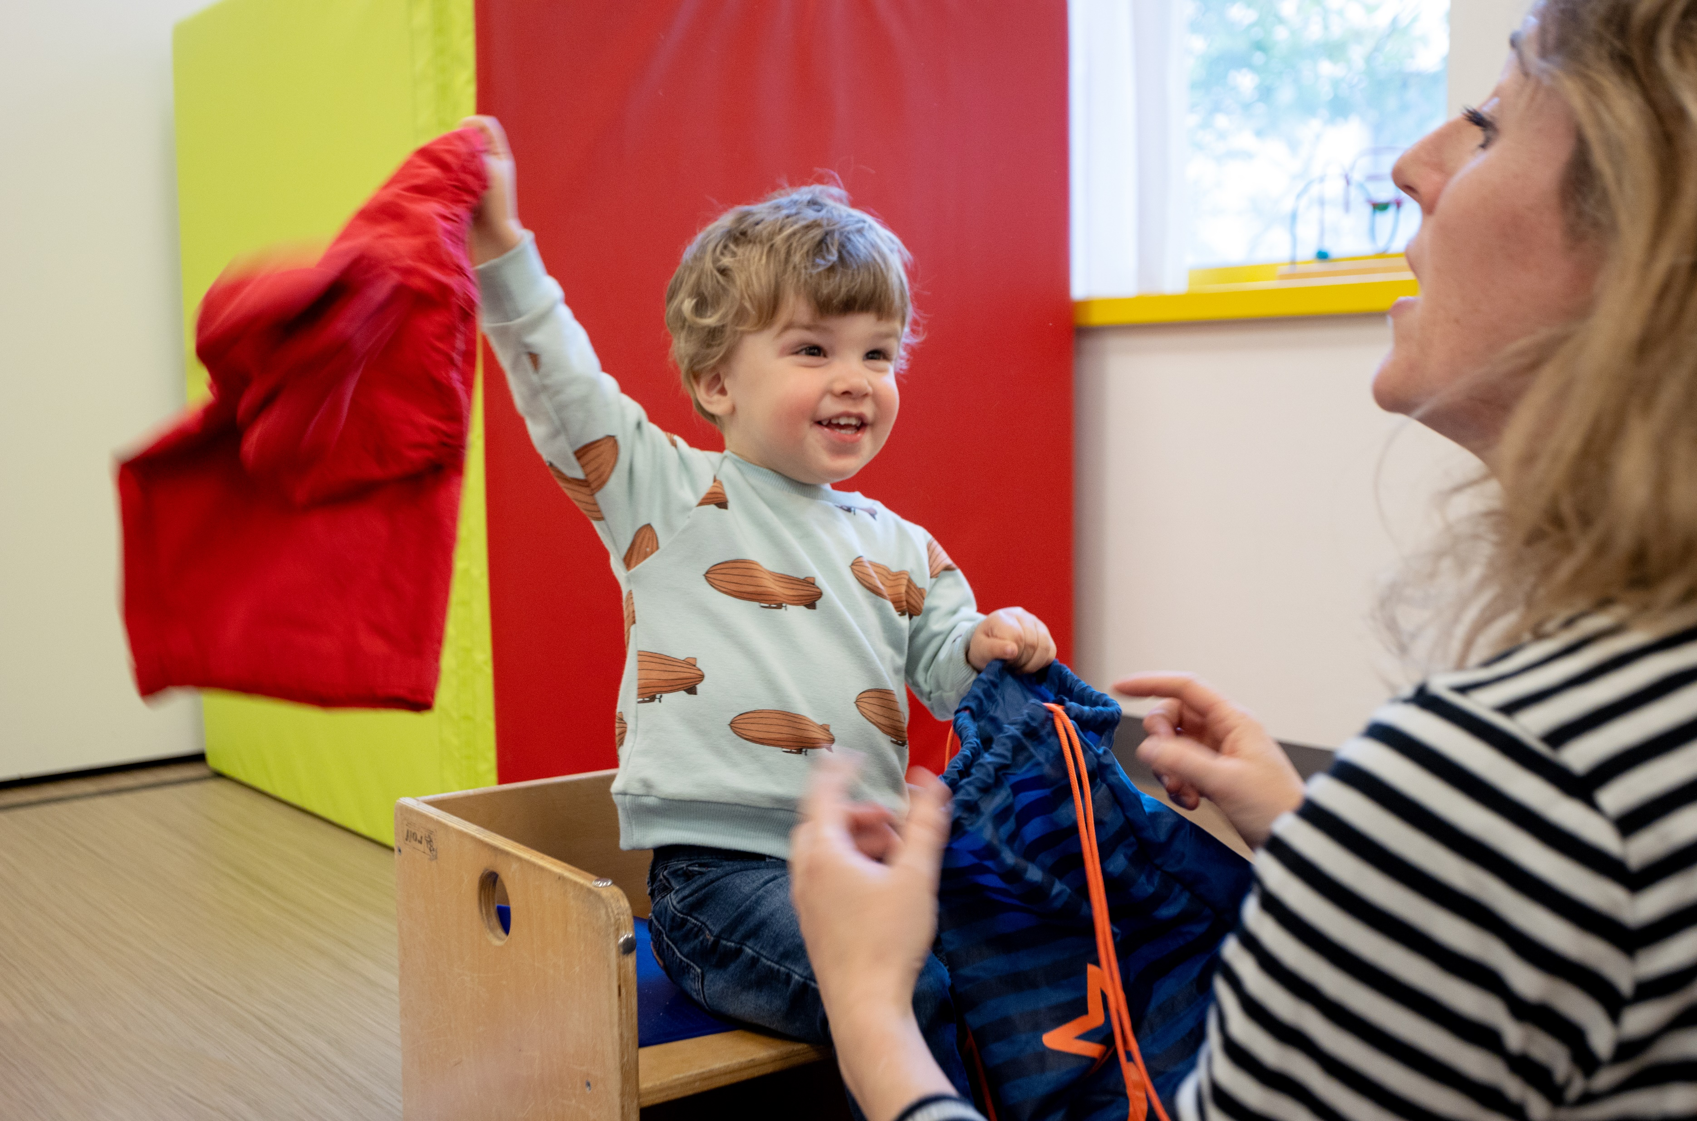
1. Definitie Cerebrale Parese (CP)
Cerebrale Parese is gedefinieerd als een klinisch syndroom gekenmerkt door een persisterende houdings- of bewegingsstoornis ten gevolge van een niet-progressief proces dat de hersenen tijdens hun ontwikkeling (voor de eerste verjaardag) heeft beschadigd.
De aandoening gaat vaak gepaard met stoornissen in sensoriek, cognitie, communicatie, perceptie en/of gedrag.
Bax et al. Dev Med Child Neurol. 2005;47:571-576.

Slide 6
Hoe vaak komt CP voor?
In Nederland
2 van 1000 levend geboren kinderen hebben CP
In 2020 werden 168.000 baby’s geboren; dat betekent >300 baby’s die CP hebben
Als een baby wordt geboren bij zwangerschapsduur <36 weken, neemt kans op ontstaan CP toe

Slide 7
Oorzaken voor ontstaan van CP
Veel verschillende oorzaken mogelijk:
Aanlegstoornissen (erfelijk) van hersenen
Stoornis in bloedsomloop van hersenen van kind in baarmoeder
Beschadiging van hersenen tijdens zwangerschap door stoffen (alcohol, drugs, medicijnen) of infecties in de baarmoeder (Rode Hond, HIV)
Vroeggeboorte: hoe korter de zwangerschap, hoe groter kans op CP
Problemen bij geboorte, ook na normale zwangerschapsduur
In eerste levensjaar hersen(vlies)ontsteking, ongeluk, mishandeling
In bijna 20% onduidelijke oorzaak, mogelijk erfelijke aanleg

Slide 8
Inhoud
Inleiding
Diagnose CP
Diagnose CP stellen
Gevolgen van CP
3 typen van ‘anders’ bewegen
Andere stoornissen hersenfuncties
Beschrijving ernst en gevolgen van CP
Ontwikkeling lichaamsfuncties en vaardigheden
Behandeling
Behandeling van lichaamsfuncties
Behandeling: verbetering van activiteiten en participatie
Organisatie van zorg en samenwerking
(Jong)volwassenen

Slide 9
2. Diagnose CP stellen
Diagnose op basis van:
Medische voorgeschiedenis
Lichamelijk onderzoek: bij baby meerdere keren met tussenpoze van 3 maanden
Observatie van bewegen van baby
Zie Richtlijn CP Hfst 4
Beeldvormende diagnostiek:
Schedel-echo bij baby om eventuele bloedingen zichtbaar te maken
Bloeding kán aanleiding zijn voor ontstaan CP, maar niet altijd
MRI bij baby om eventuele beschadigingen in hersenen zichtbaar te maken
MRI na 2e jaar om ontwikkeling hersenen zichtbaar te maken
Zie Richtlijn CP 4.1
Notes:
Richtlijn CP Hfst 4: https://richtlijnendatabase.nl/richtlijn/spastische_cerebrale_parese_bij_kinderen/diagnostiek_van_cerebrale_parese.html
Richtlijn CP 4.1: https://richtlijnendatabase.nl/richtlijn/spastische_cerebrale_parese_bij_kinderen/diagnostiek_van_cerebrale_parese/vaststellen_beschadiging_hersenen_bij_cp.html

Slide 10
Gevolgen van CP
Per definitie problemen met houding en beweging
Bij baby vertraagde ontwikkeling vaardigheden:
Hoofdbalans, zitbalans, omrollen, kruipen, gaan staan, gebruik beide handen, lopen, rennen
Manier van bewegen is anders, 3 groepen:
Spastische CP, dit is een spastische bewegingsstoornis
Atactische CP, dit is een coördinatiestoornis
Dyskinetische CP, dit is te veel bewegingen, schokkerig, verkrampend of allebei
Bewegingsstoornis kan voorkomen
Unilateraal, dit is in een lichaamshelft
Bilateraal, dit is in hele lichaam

Slide 11
‘Anders’ bewegen: 3 typen
Spastische CP ofwel een spastische bewegingsstoornis
Bewegingen zijn stijf, niet vloeiend, ook moeilijk bewegen bij verzorging door stijfheid
Bij deze bewegingsstoornis grootste risico op ontwikkelen van vergroeiingen
Komt meeste voor: ~80%
Atactische CP, ofwel een coördinatiestoornis
Bewegingen verlopen schokkerig en minder precies
Ontwikkeling van hoofdbalans en rompbalans is moeilijk
Dyskinetische CP, ofwel te veel bewegingen, schokkerig, verkrampend of allebei
Baby kan in begin alleen slap zijn
Na 1e verjaardag geleidelijk optreden abnormale bewegingen die toenemen tijdens opgroeien
Zie Richtlijn CP 4.3
Notes:
Richtlijn CP 4.3: https://richtlijnendatabase.nl/richtlijn/spastische_cerebrale_parese_bij_kinderen/diagnostiek_van_cerebrale_parese/benoeming_type_bewegingsstoornis_bij_cp.html

Slide 12
Andere stoornissen hersenfuncties
Mogelijke andere stoornissen
Verminderd gevoel
Veranderde reactie op zintuiglijke prikkels zoals zien, horen, voelen
Stoornis in zien en horen
Verminderd leervermogen
Problemen met gedrag en slapen
Problemen met slikken en praten
Epilepsie
Kan ontstaan door hersenbeschadiging
Behandeling met medicijnen nodig
Geen negatieve invloed op ontwikkeling kind
Bron: CP Nederland

Slide 13
Inhoud
Inleiding
Diagnose CP
Beschrijving ernst en gevolgen van CP
Classificatie verplaatsen: GMFCS
Classificatie handvaardigheid: MACS
Classificatie communicatie: CFCS
Classificatie eten en drinken: EDACS
Stoornis in zien: CVI
Classificatie visuele functie: VFCS
Ontwikkeling lichaamsfuncties en vaardigheden
Behandeling
Behandeling van lichaamsfuncties
Behandeling: verbetering van activiteiten en participatie
Organisatie van zorg en samenwerking
(Jong)volwassenen

Slide 14
3. Beschrijving van ernst en gevolgen CP
Classificaties voor beschrijven van ernst van gevolgen van CP
Beperkingen in verplaatsen Gross Motor Function Classification System: GMFCS
Beperkingen in handvaardigheid Manual Activity Classification System: MACS
Beperkingen in communicatie Communication Function Classification System: CFCS
Moeilijkheden met eten en drinken Eating and Drinking Ability Classification System EDACS
Stoornissen in waarnemen Visuele Functie Classificatie Systeem: VFCS
Doel classificeren
Eenduidige terminologie
Prognose (GMFCS)
Aanbevelingen richtlijn

Slide 15
Classificatie verplaatsen: GMFCS
Bron: CanChild
Gebruik stroomschema samen met GMFCS handleiding
Zie Richtlijn CP 4.4
GMFCS: Gross Motor Function Classification System
6-12 jaar 12-18 jaar
GMFCS I Alleen beperking in rennen, klimmen
GMFCS II Traplopen met leuning, beperkte loopduur
GMFCS III Lopen met loophulpmiddel, buiten rolstoel
GMFCS IV Buiten elektrische rolstoel
GMFCS V Verplaatsing met hulp
Notes:
CanChild GMFCS: https://canchild.ca/en/resources/42-gross-motor-function-classification-system-expanded-revised-gmfcs-e-r
GMFCS handleiding: https://canchild.ca/system/tenon/assets/attachments/000/000/067/original/GMFCS-ER_Translation-Dutch.pdf
Richtlijn CP 4.4: https://richtlijnendatabase.nl/richtlijn/spastische_cerebrale_parese_bij_kinderen/diagnostiek_van_cerebrale_parese/ernst_cp_en_grof_motorisch_functioneren.html

Slide 16
Classificatie handvaardigheid: MACS
MACS: Manual Activity Classification System
Niveau
Hanteert objecten gemakkelijk en met succes
Hanteert meeste objecten, maar met iets verminderde kwaliteit en/of snelheid van uitvoering
Hanteert objecten met moeite, heeft hulp nodig bij het voorbereiden en/of aanpassen van activiteiten
Hanteert een beperkte selectie van makkelijk hanteerbare objecten in aangepaste situaties
Hanteert objecten niet en heeft een ernstige beperkte vaardigheid om zelfs simpele acties uit te voeren
Gebruik stroomschema samen met MACS brochure
Zie Richtlijn CP 4.5
Bron: knowledge brokers Heliomare
Zie ook MACS website
Notes:
MACS website: https://www.macs.nu/level-identification-chart.php
MACS brochure: https://macs.nu/files/MACS_Dutch_2010.pdf
Zie https://richtlijnendatabase.nl/richtlijn/spastische_cerebrale_parese_bij_kinderen/diagnostiek_van_cerebrale_parese/classificatie_ernst_van_spastische_cp.html

Slide 17
Classificatie communicatie: CFCS
CFCS: Communication Function Classification System
Niveau
Effectieve zender en ontvanger met zowel bekende als onbekende communicatiepartners
Effectieve maar vertraagde zender en/of ontvanger met bekende en onbekende communicatiepartners
Effectieve zender en ontvanger met (alleen) bekende communicatiepartners
Wisselend effectieve zender en/of ontvanger met bekende communicatiepartners
Zelden een effectieve zender en ontvanger zelfs met bekende communicatiepartners
Gebruik stroomschema samen met CFCS handleiding
Zie Richtlijn CP 4.13
Bron: knowledge brokers Heliomare
Zie ook CFCS website
Notes:
CFCS website: http://cfcs.us/
Handleiding CFCS: http://cfcs.us/wp-content/uploads/2014/01/Dutch_CFCS_2012_06_04.pdf
Richtlijn CP 4.13: https://richtlijnendatabase.nl/richtlijn/spastische_cerebrale_parese_bij_kinderen/diagnostiek_van_cerebrale_parese/classificatie_communicatieproblemen_bij_cp.html

Slide 18
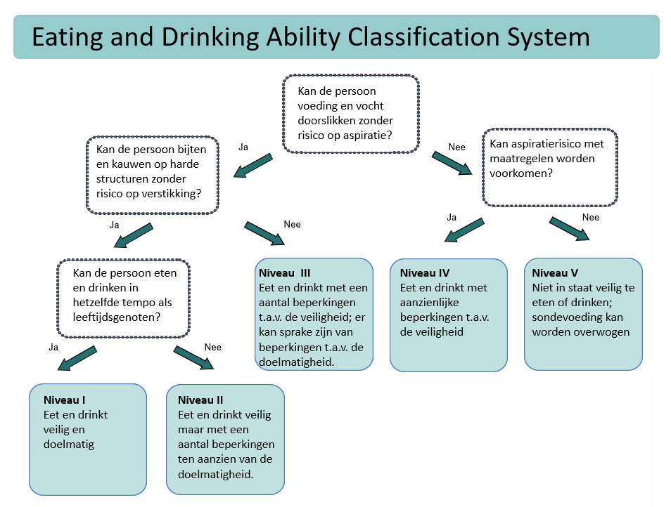
Classificatie eten en drinken: EDACS
EDACS: Eating and Drinking Ability Classification System
Niveau
Eet en drinkt veilig en doelmatig
Eet en drinkt veilig, aantal beperkingen in doelmatigheid
Eet en drinkt met aantal beperkingen in veiligheid soms ook beperkingen in doelmatigheid
Eet en drinkt met aanzienlijke beperkingen in veiligheid
Niet in staat veilig te eten of drinken – sondevoeding kan worden overwogen teneinde voedingsstoffen toe te dienen
Gebruik stroomschema samen met EDACS handleiding
Bron: D. Sellers 2012.
Nederlandse versie K. van Hulst et al. 2014.
Zie ook EDACS website
Notes:
EDACS website: https://www.sussexcommunity.nhs.uk/get-involved/research/chailey-research/eating-drinking-classification.htm
EDACS handleiding: https://www.sussexcommunity.nhs.uk/downloads/get-involved/research/chailey-research/edacs/edacs-classificationsystem-dutch.pdf

Slide 19
Stoornis in zien - CVI
Problemen met verwerking van informatie vanuit ogen naar hersenen, terwijl de ogen goed werken: cerebral visual impairment, CVI
Oorzaak CVI is afwijking of beschadiging van hersenen
Beelden komen via ogen binnen, maar hersenen registeren of verwerken deze niet goed
Probleem van hersenen, niet van ogen
Diagnose wordt vaak gemist
Symptomen wisselen
CVI is meest voorkomende oorzaak van visuele beperking bij kinderen

Slide 20
Vaststellen van CVI
Kinderen met CP hebben verhoogd risico op aanwezigheid CVI
Advies: oriënterend onderzoek als kind 24 maanden is
Bij verdenking op CVI aanvullend screenen in gespecialiseerd centrum

Slide 21
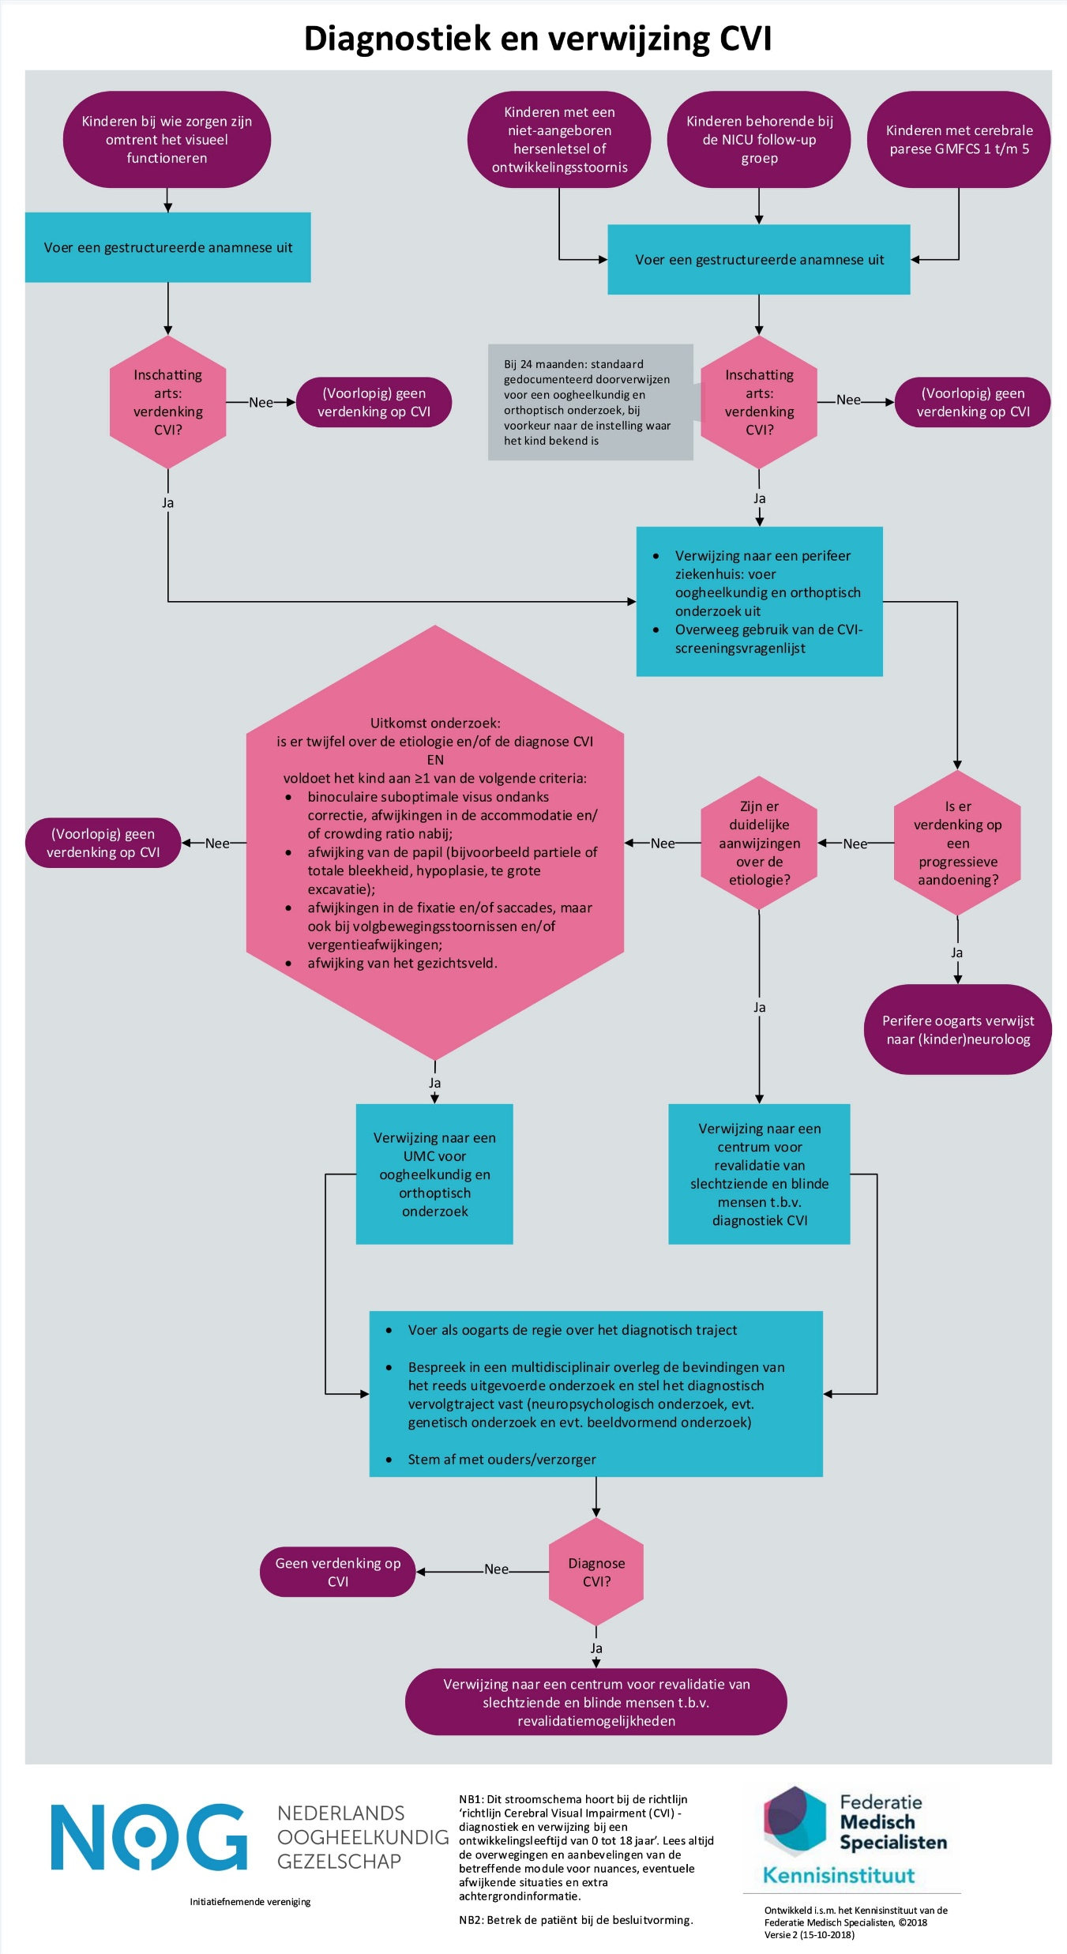
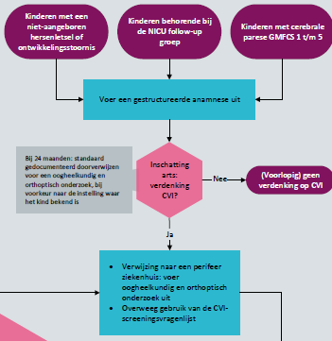
Diagnostiek en verwijzing CVI

Slide 22
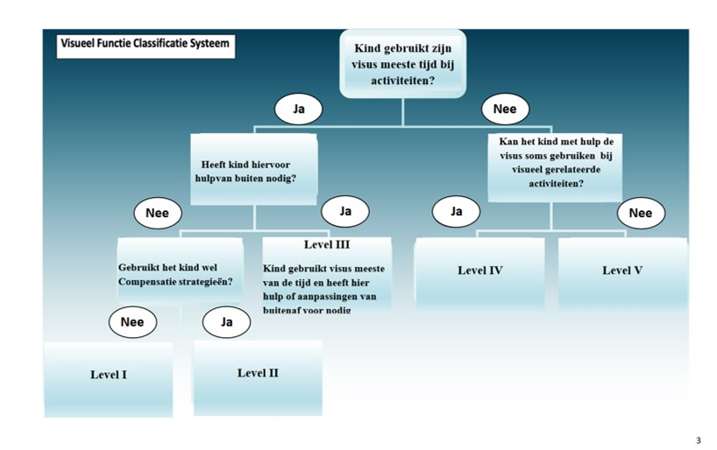
Classificatie visuele functie: VFCS
VFCS: Visuele Functie Classificatie Systeem
Bron: knowledge brokers Heliomare

Slide 23
Beschrijving gevolgen CP
Gevolgen van CP per kind en gezin verschillend
Gevolgen beschrijven: ICF-CY-model van WHO
International Classification of Functioning, Disability and Health for Children and Youth
Problemen in lichaamsfuncties spierkracht, gewrichtsfunctie
Problemen in activiteiten verplaatsen, zelfverzorging, leren
Problemen in participatie sociaal functioneren

Slide 24
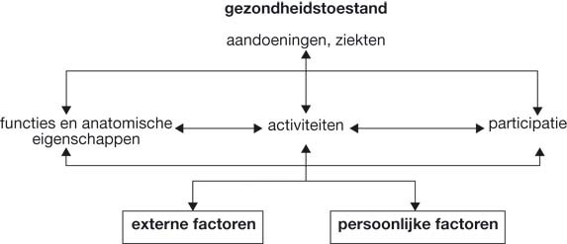
Beschrijving gevolgen CP met ICF-CY-model
International Classification of Functioning, Disability and Health for Children and Youth model

Slide 25
Inhoud
Inleiding
Diagnose CP
Beschrijving ernst en gevolgen van CP
Ontwikkeling lichaamsfuncties en vaardigheden
Ontwikkeling lichaamsfuncties: heupafwijkingen
Ontwikkeling vaardigheden: persoonlijke dagelijkse vaardigheden
Ontwikkeling vaardigheden: huishoudelijke dagelijkse vaardigheden
Ontwikkeling vaardigheden: praten, taalbegrip, schrijven
Behandeling
Behandeling van lichaamsfuncties
Behandeling: verbetering van activiteiten en participatie
Organisatie van zorg en samenwerking
(Jong)volwassenen

Slide 26
4. Ontwikkeling lichaamsfuncties
Door anders bewegen tijdens groei: risico op toename afwijkingen lichaamsfuncties
Afname beweeglijkheid gewrichten
Verkortingen van spieren, vooral bij spastische CP
Vervormingen van voeten, rug, handen
Regelmatige controles zijn noodzakelijk
Doel Nederlands CP register
Beloop volgen
Begin van toename van afwijkingen signaleren en behandelen
Zie CP register
Notes:
Zie CP register: https://cpregister.nl/

Slide 27
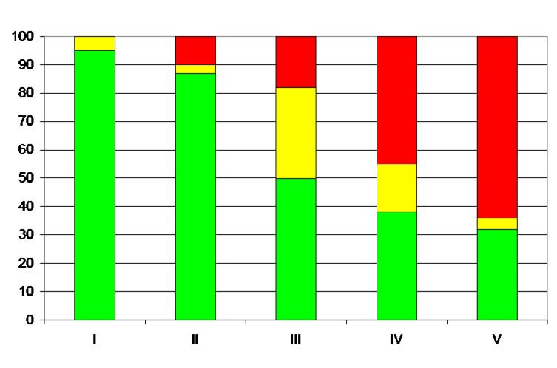
Ontwikkeling lichaamsfuncties: heupafwijkingen
Ontwikkeling van heupen is meest bedreigd tijdens groei
Relatie tussen ontstaan van heupafwijkingen en GMFCS-klasse
Groen: geen afwijkingen
Geel: beginnende afwijkende heupstand
Rood: afwijkende heupstand, operatie nodig

Slide 28
Ontwikkeling vaardigheden
Beschrijving van ontwikkeling van vaardigheden in gebieden van ontwikkeling
Verplaatsen
Zelfverzorging
Huishouden
Communicatie
Relatie tussen ontwikkeling van vaardigheden en GMFCS-klasse

Slide 29
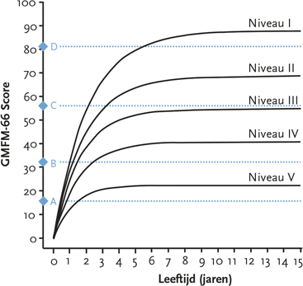
Ontwikkeling vaardigheden: verplaatsen
Verplaatsen
Liggen, omrollen, kruipen, zitten, staan, lopen, rennen
Test om verplaatsen te meten
GMFM
Gross Motor Function Measure
Hoe ernstiger aangedaan, hoe eerder de vooruitgang stopt

Slide 30
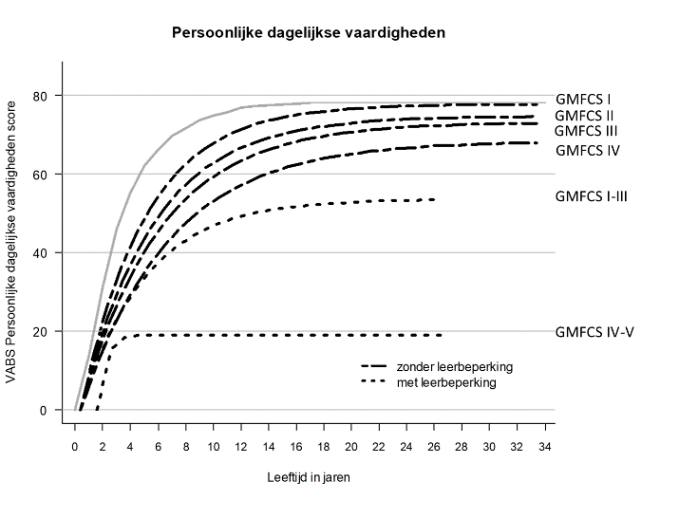
Ontwikkeling vaardigheden: persoonlijke dagelijkse vaardigheden
Gemiddelde normale ontwikkeling
Grijze lijn
Kinderen met GMFCS I-IV worden zelfstandig
Kinderen met GMFCS V worden niet zelfstandig
Kinderen met leerproblemen blijven minder zelfstandig

Slide 31
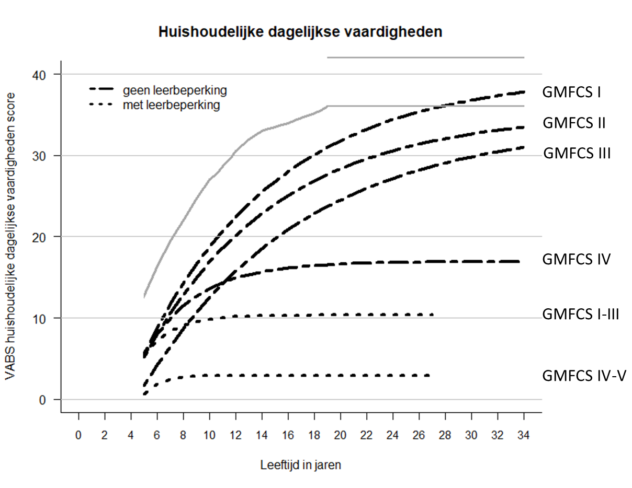
Ontwikkeling vaardigheden: huishoudelijke dagelijkse vaardigheden
Gemiddelde normale ontwikkeling
Grijze lijn
Kinderen met GMFCS I-III worden zelfstandig
Kinderen met GMFCS IV-V worden niet zelfstandig
Kinderen met leerproblemen blijven minder zelfstandig

Slide 32
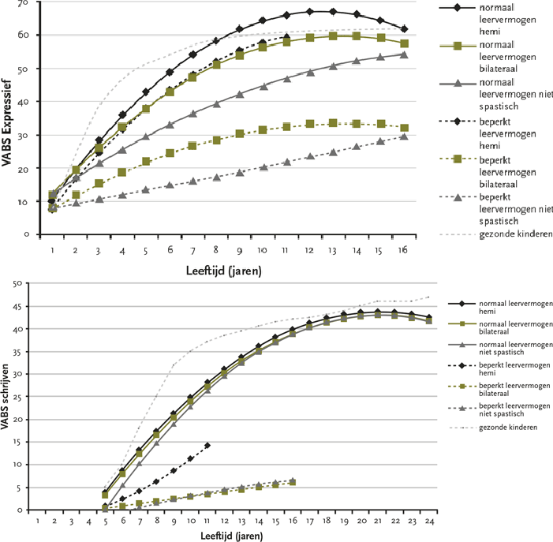
Ontwikkeling praten, taalbegrip, schrijven
Gemiddelde normale ontwikkeling
Grijze stippellijn
Ontwikkeling van praten, taalbegrip, schrijven is afhankelijk van leervermogen
Scores blijven stabiel vanaf hoogste punt
Afbuiging op hogere leeftijd is effect van statistische model

Slide 33
Inhoud
Inleiding
Diagnose CP
Beschrijving ernst en gevolgen van CP
Ontwikkeling lichaamsfuncties en vaardigheden
Behandeling
Behandeling van lichaamsfuncties
Behandeling: verbetering ‘normale’ functies
Behandeling: afname abnormale functies
Behandeling van andere stoornissen
Behandeling: voorkomen van abnormale functies
Controle heupen/wervelkolom
Behandeling: verbetering van activiteiten en participatie
Organisatie van zorg en samenwerking
(Jong)volwassenen

Slide 34
5a. Behandeling van lichaamsfuncties
Doelen voor behandeling van lichaamsfuncties
Verbetering van ‘normale’ functies
Afname van abnormale functies, zoals stijfheid
Voorkomen ontstaan van abnormale functies, zoals verkromming rug

Slide 35
Behandeling: verbetering ‘normale’ functies
Kinderen met CP hebben vaak verminderde spierkracht
Minder spierkracht: belemmering bij veel activiteiten, zoals
Tillen, lopen, rennen
Vicieuze cirkel dreigt:
Lopen is moeilijker, daardoor minder lopen en dus minder spieren trainen, daardoor wordt lopen moeilijker, enz.
Kinderen met CP zouden hun spieren juist meer moeten trainen dan normaal
Trainen van ‘normale’ functies helpt voor betere
Spierkracht
Conditie
Omgaan met gevoel
Pijn

Slide 36
Behandeling: verbetering spierkracht
Aparte ingesproken presentatie

Slide 37
Behandeling: verbetering conditie
Aparte ingesproken presentatie

Slide 38
Behandeling: omgaan met gevoel
Landelijke kwaliteitsstandaard psychosociale zorg kinderrevalidatie
Aanbevelingen over: ​
Informatie​
Psychosociale ontwikkeling kind​
Ouders​
Gezin​
Sociale omgeving
Informatie voor kinderen, jongeren, ouders
Notes:
Landelijke kwaliteitsstandaard psychosociale zorg kinderrevalidatie: https://revaliderendoejesamen.nl/

Slide 39
Behandeling: verbetering van pijn
Aparte ingesproken presentatie

Slide 40
Behandeling: afname afwijkende functies
Behandeling van afwijkende bewegingen is afhankelijk van type CP
Spastische CP
Stijfheid door spasticiteit medicijnen of operatie
Abnormale stijfheid spier gipsbehandeling
Verkorting spier gipsbehandeling of operatie
Dyskinetische CP
Afwijkende bewegingen kunnen in lichte mate door medicijnen beïnvloed worden
Atactische CP
Afwijkende bewegingen kunnen niet beïnvloed worden

Slide 41
Behandeling van andere stoornissen
Specifieke behandelingen voor
Moeite met slapen
Somberheid
Moeite met beheersen van gevoelens
Slecht zelfgevoel
Moeite met leren
Problemen met slikken
Speekselverlies
Reflux-ziekte maagzuur dat terugloopt in slokdarm
Verlaagd kalkgehalte in bot door te weinig beweging
Overgevoeligheid voor prikkels
Aanraking
Harde geluiden
Licht
Drukke omgeving

Slide 42
Behandeling: voorkomen van abnormale functies
Door ‘anders’ bewegen tijdens groei kunnen nieuwe abnormale functies ontstaan
Heupproblemen: verminderd kop-kom contact, heupluxatie
Beperkte bewegingsuitslag gewrichten, verkorting van spierlengtes
Scoliose: verdraaiing en verkromming van de wervelkolom
Voorkomen van ontstaan van nieuwe abnormale functies
Aannemen verschillende houdingen: zitten, staan, liggen
Voldoende variatie in bewegen over de dag
Corrigeren van abnormale houding door op maat gemaakte hulpmiddelen
Orthesen of spalken
Sta-tafel
Lig-matrassen
Speciale stoelen

Slide 43
Behandeling: controle heupen / wervelkolom
Regelmatige controle van heupen en wervelkolom is noodzakelijk
Controle bestaat uit
Lichamelijk onderzoek
Röntgenfoto’s van de heupen en/of wervelkolom
Controle start bij 2 jaar of na diagnose
Frequentie van controle is afhankelijk van GMFCS-niveau
Zie surveillance- en interventieschema in de richtlijn Spastische CP

Slide 44
Inhoud
Inleiding
Diagnose CP
Beschrijving ernst en gevolgen van CP
Ontwikkeling lichaamsfuncties en vaardigheden
Behandeling
Behandeling van lichaamsfuncties
Behandeling: verbetering van activiteiten en participatie
Verbetering van de mobiliteit: focus op lopen
Verbetering van de mobiliteit: gebruik van handen
Verbetering van activiteiten en participatie in communicatie
Verbetering van intermenselijke relaties
Begeleiding en behandeling bij onderwijs, opleiding en arbeid
c. Organisatie van zorg en samenwerking
(Jong)volwassenen

Slide 45
5b. Behandeling: verbetering van activiteiten en participatie
Verbetering van de mobiliteit
Verbetering in verplaatsen met focus op lopen
Verbetering in gebruik van handen
Verbetering van activiteiten en participatie in communicatie
Verbetering van intermenselijke relaties
Begeleiding en behandeling bij onderwijs, opleiding en arbeid

Slide 46
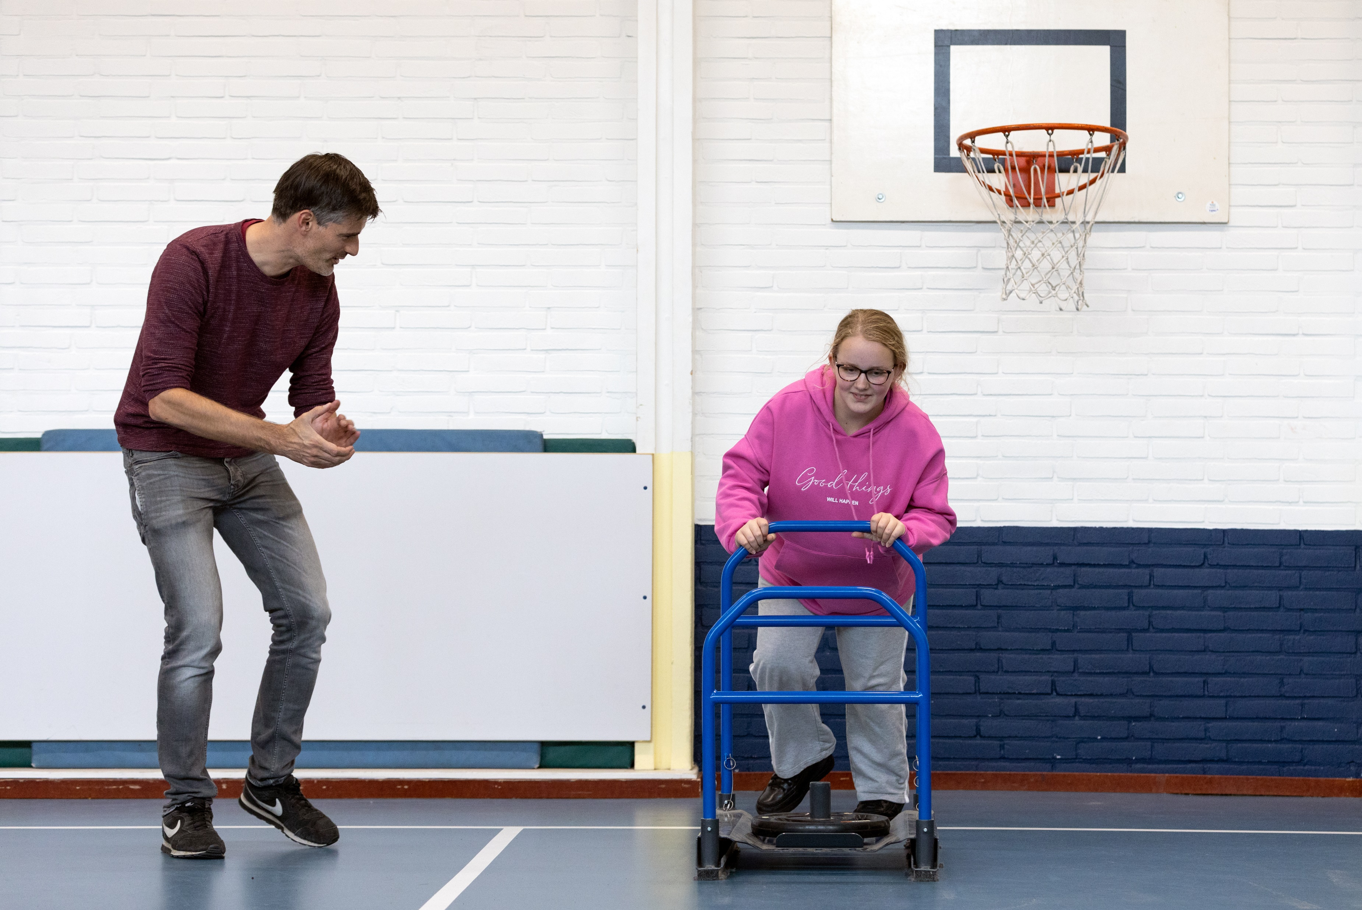
Verbetering mobiliteit: focus op lopen
Behandeling sterk gericht op belemmeringen in bewegen omdat deze onderdeel van diagnose zijn
Oefentherapie en ouderbegeleiding is de eerste behandeling
Als spasticiteit erg belemmert
Orale spasmolytica
Spasmolyticum botulinetoxine-A
Bij een verbetering met botulinetoxine-A: eventueel intrathecale baclofen of selectieve dorsale rhizotomie
Keuze van behandeling ter verbetering van verplaatsen en lopen hangt af van leeftijd

Slide 47
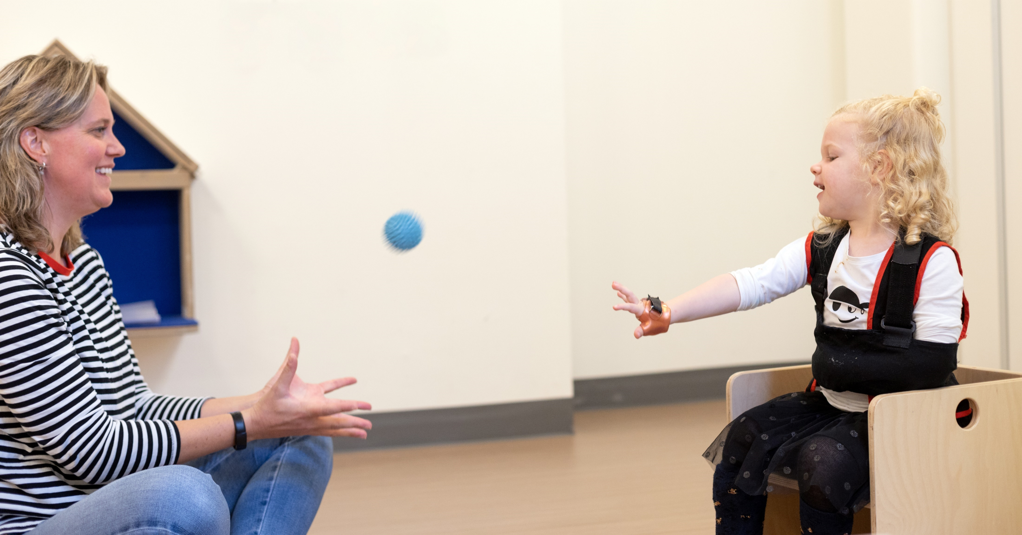
Verbetering mobiliteit: gebruik van handen
Veel kinderen verminderd vermogen voor gebruik één of beide handen
Enkele weken intensieve training effectief voor blijvende verbetering
Voorwaarde: training van activiteiten die kind in dagelijks leven wil uitvoeren
Twee typen trainingen
Training van gebruik van beide handen
door keuze activiteiten, bijv. zware kruiwagen
Training van de ‘slechtste’ hand door blokkeren van de ‘beste’ hand
door sling of spalk = constraint-induced movement therapy, CIMT
Handspalken ter voorkoming van vergroeiingen of ter verbetering van specifieke activiteiten
Handvaardigheid vaak gericht op zelfverzorging en huishouden

Slide 48
Verbetering activiteiten en participatie in communicatie
Behandeling bij peuters en kleuters die nog niet praten
Logopedische behandeling via ouderbegeleiding
Bevorderen communicatie via praten en andere manieren
Bij motorische stoornissen in mond-keel-gebied
Gespecialiseerde logopedische begeleiding nodig
Bij problemen in verweken van visuele informatie
Speciale begeleiding nodig

Slide 49
Verbetering van intermenselijke relaties
Voor ouders: ondersteuning bij opvoeding
Positive Parenting Program = triple P
Acceptance and Commitment Training = ACT
Vanaf ongeveer 10 jaar: sociale vaardigheidsprogramma’s
Groepsverband
Leren omgaan met ‘anders zijn’
(Jong)volwassenen: versterken zelfvertrouwen
Vaak verminderd zelf gevoel
Langzamere ontwikkeling intieme relatie
Informatie ter versterking van zelfvertrouwen: via website CP Nederland

Slide 50
Begeleiding bij onderwijs, opleiding, arbeid
Kinderen met beperkingen zoveel mogelijk in gewoon onderwijs
Vanuit expertisecentra extra begeleiding bij specifiek problemen
Probleem: weinig scholen ingericht op loopproblemen of rolstoel
Ernstige problemen in gedrag en/of leervermogen
Speciaal onderwijs

Slide 51
Inhoud
Inleiding
Diagnose CP
Beschrijving ernst en gevolgen van CP
Ontwikkeling lichaamsfuncties en vaardigheden
Behandeling
Behandeling van lichaamsfuncties
Behandeling: verbetering van activiteiten en participatie
Organisatie van zorg en samenwerking
(Jong)volwassenen

Slide 52
Inhoud
Inleiding
Diagnose CP
Beschrijving ernst en gevolgen van CP
Ontwikkeling lichaamsfuncties en vaardigheden
Behandeling
Behandeling van lichaamsfuncties
Behandeling: verbetering van activiteiten en participatie
Organisatie van zorg en samenwerking
(Jong)volwassenen

Slide 53
5c. Organisatie van zorg en samenwerking
Zorg zowel monodisciplinair als multidisciplinair
Multidisciplinair team: medische, paramedische, psychosociale disciplines gespecialiseerd in behandeling van kinderen met CP
Zorg in ziekenhuizen, revalidatiecentra (mytyl/tyltyl scholen) en eerste lijn
Tendens naar behandeling thuis
Samenwerking tussen eerste en tweede lijn belangrijk
Elkaar persoonlijk kennen, afstemming en terugkoppeling, kennisuitwisseling
Rol voor ouders bij behandeling van hun kind

Slide 54
6. Jongvolwassenen en volwassenen
Vanaf 18 jaar
Regelingen voor opleiding en (betaalde) arbeid veranderen
Veel minder mogelijkheden voor begeleiding
Zie Kwaliteitsstandaard Jongeren in transitie van kinderzorg naar volwassenenzorg
Zie Behandelkader volwassenen met Cerebrale Parese
Notes:
Kwaliteitsstandaard Jongeren in transitie van kinderzorg naar volwassenenzorg: https://richtlijnendatabase.nl/richtlijn/kwaliteitsstandaard_-_jongeren_in_transitie_van_kinderzorg_naar_volwassenenzorg/startpagina_-_jongeren_in_transitie_van_kinderzorg_naar_volwassenenzorg.html
Zie Behandelkader volwassenen met Cerebrale Parese: https://www.revalidatie.nl/wp-content/uploads/2022/10/behandelkader_cp_volwassenen_-_geaccordeerd_door_alv_22-4-2021.pdf

Slide 55
Bronnen van informatie over CP
Hoofdstuk Cerebrale Parese van de 6e druk van het boek kinderrevalidatie 2021, van Gorcum, ISBN 978-90-232-5776-9.
Richtlijn Diagnostiek en behandeling van kinderen met spastische Cerebrale Parese
Landelijke kwaliteitsstandaard psychosociale zorg kinderrevalidatie
Kwaliteitsstandaard Jongeren in transitie van kinderzorg naar volwassenenzorg
Behandelkader volwassenen met Cerebrale Parese
Website kinderneurologie.eu
Website over ontwikkeling van kinderen, jongeren, jongvolwassenen met CP
Website CP-Net
Website Nederlands CP register
Website CP Nederland
Website over CP en gedrag
Website voor jongeren met CP
Notes:
Bronnen
Hoofdstuk Cerebrale Parese van de 6e druk van het boek kinderrevalidatie 2021, van Gorcum, ISBN 978-90-232-5776-9.
Richtlijn Diagnostiek en behandeling van kinderen met spastische Cerebrale Parese: https://richtlijnendatabase.nl/richtlijn/spastische_cerebrale_parese_bij_kinderen/spastische_cerebrale_parese_-_startpagina.html
Website Kinderneurologie: https://www.kinderneurologie.eu/ziektebeelden/beweging/cerebraleparese.php
Kwaliteitsstandaard Jongeren in transitie van kinderzorg naar volwassenenzorg: https://richtlijnendatabase.nl/richtlijn/kwaliteitsstandaard_-_jongeren_in_transitie_van_kinderzorg_naar_volwassenenzorg/startpagina_-_jongeren_in_transitie_van_kinderzorg_naar_volwassenenzorg.html
Landelijke kwaliteitsstandaard psychosociale zorg kinderrevalidatie: https://revaliderendoejesamen.nl/
Behandelkader volwassenen met Cerebrale Parese https://www.revalidatie.nl/wp-content/uploads/2022/10/behandelkader_cp_volwassenen_-_geaccordeerd_door_alv_22-4-2021.pdf
Website over ontwikkeling van kinderen, jongeren, jongvolwassenen met CP https://cpenontwikkeling.nl/
Website CP-Net: https://cp-net.nl/
Website CP Nederland: https://cpnederland.nl/
Website Nederlands CP register: https://cpregister.nl/
Website over CP en gedrag: https://cpengedrag.nl/
Website voor jongeren met CP: https://www.wijencp.nl/

